Slide 1

8 мая 2018
Управление Гармонизации законодательства
Анна Палванова

Slide 2
ЦЕЛИ ПРОЕКТНОГО УПРАВЛЕНИЯ*
*согласно комментарию к УП № 5120 от 24.07.2017г.
Повышение прозрачности деятельности государственных органов
Рациональное использование бюджетных средств
Предупреждение коррупции
при государственных закупках
Укрепление
исполнительской дисциплины
ПОВЫШЕНИЕ УРОВНЯ БЛАГОСОСТОЯНИЯ НАРОДА
Ускоренное развитие всех отраслей экономики
Успешная реализация реформ

Slide 3
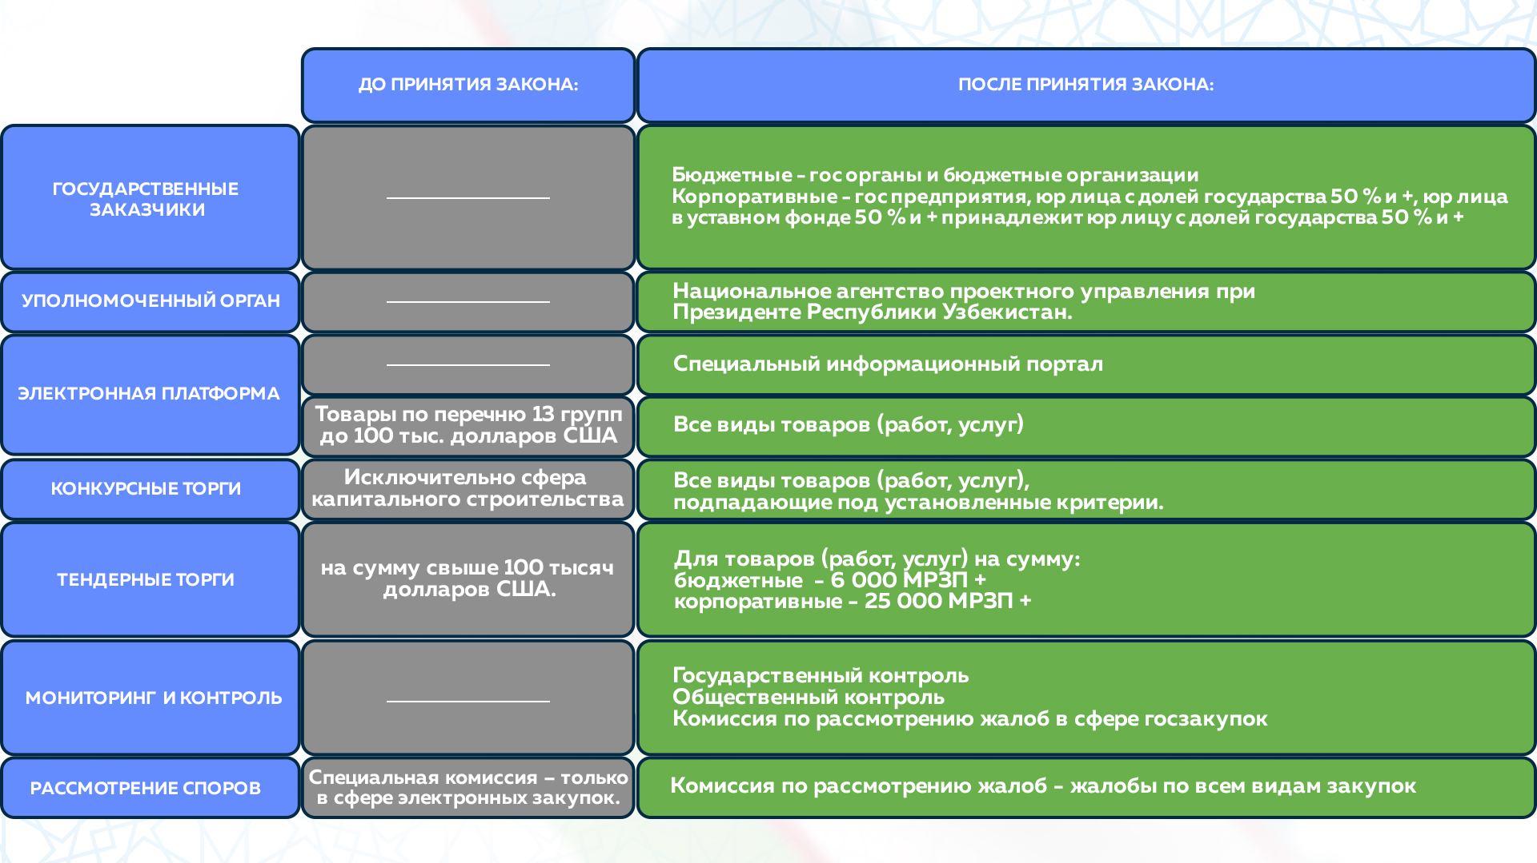

Slide 4
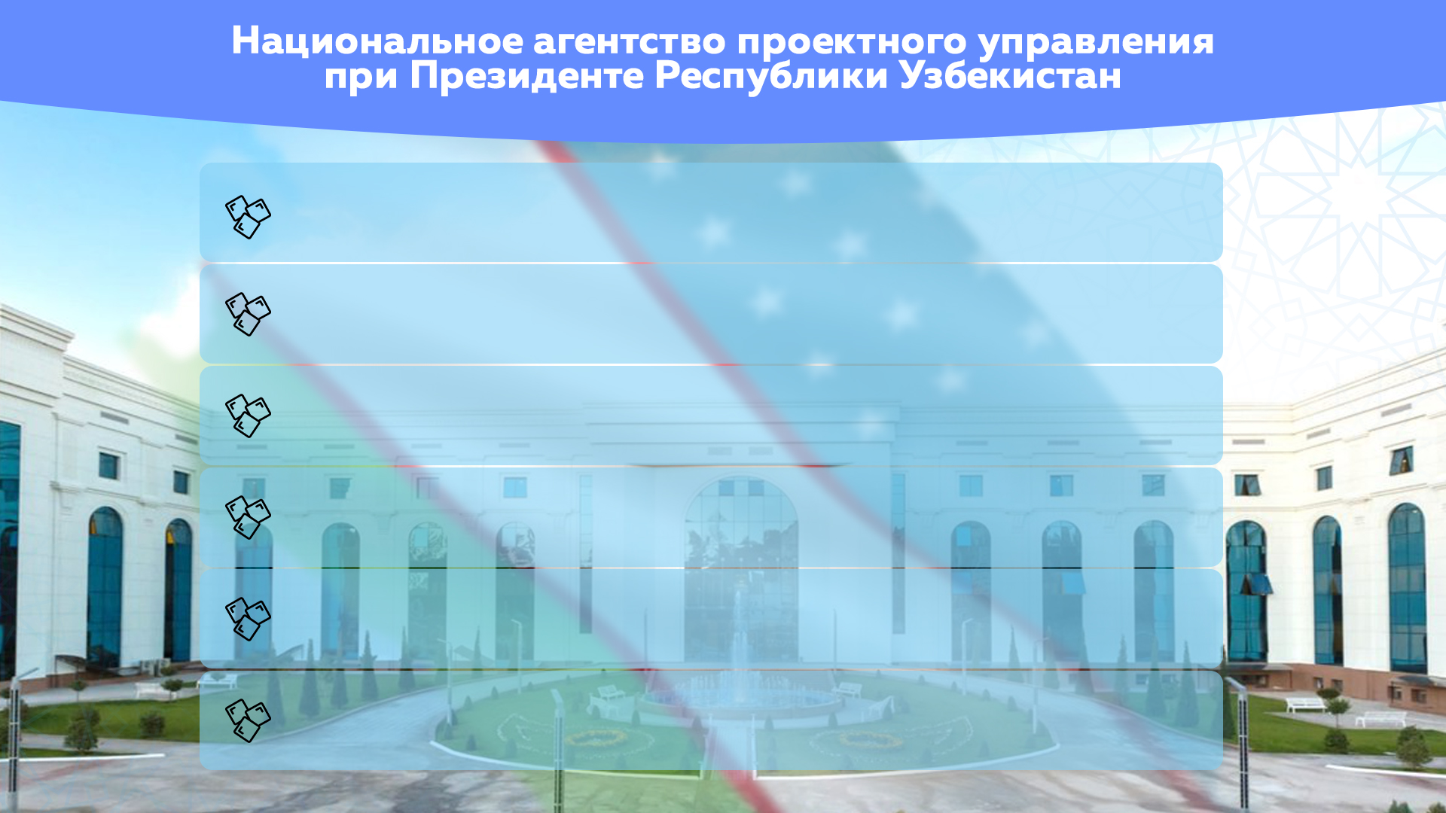
Государственная политика в области госзакупок
Определение оператора специального информационного портала
Определение методов и критериев оценки и сравнения предложения, механизма выбора процедуры закупочных процедур
Определение порядка рассмотрения споров и разногласий по вопросам исполнения договорных обязательств в госзакупках
Определение порядка формирования Единого реестра недобросовестных исполнителей
Утверждение типовых образцов объявлений о проведении закупочных процедур, закупочной документации, предложений участников, протокола рассмотрения и оценка предложений на участие в закупочной процедуре

Slide 5
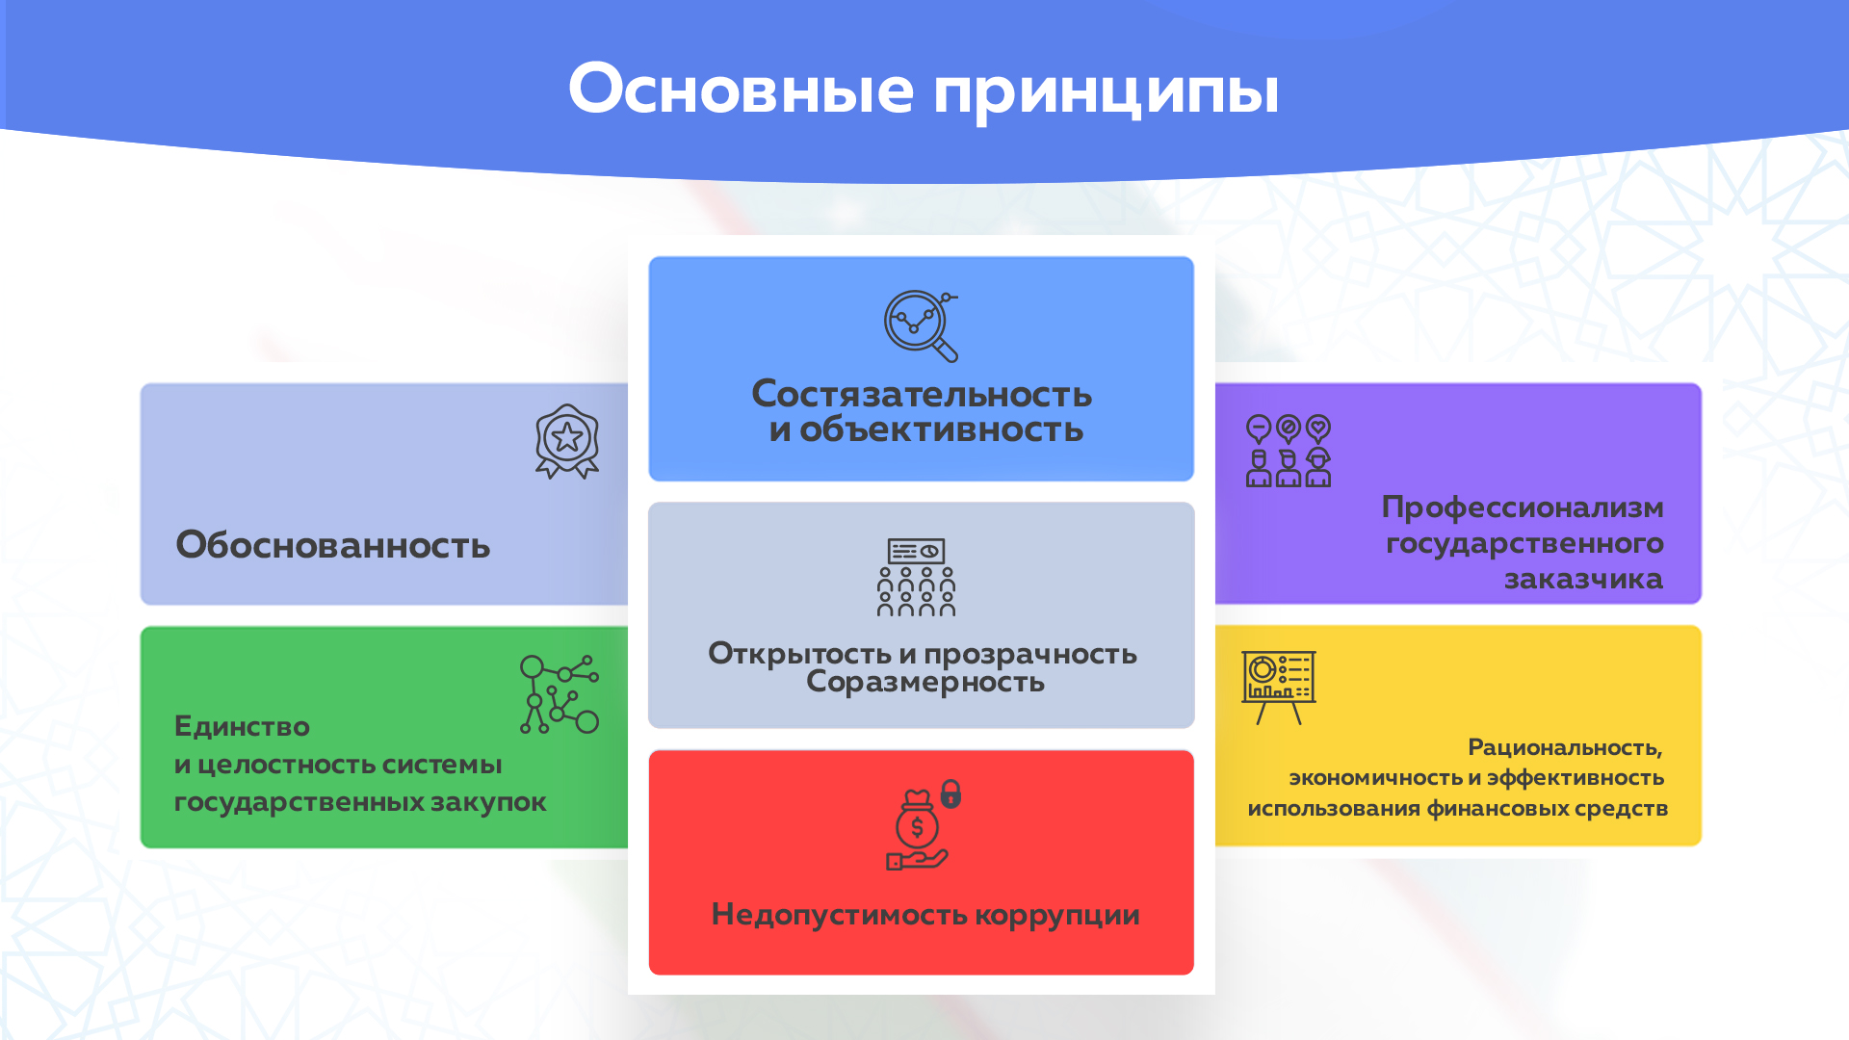

Slide 6
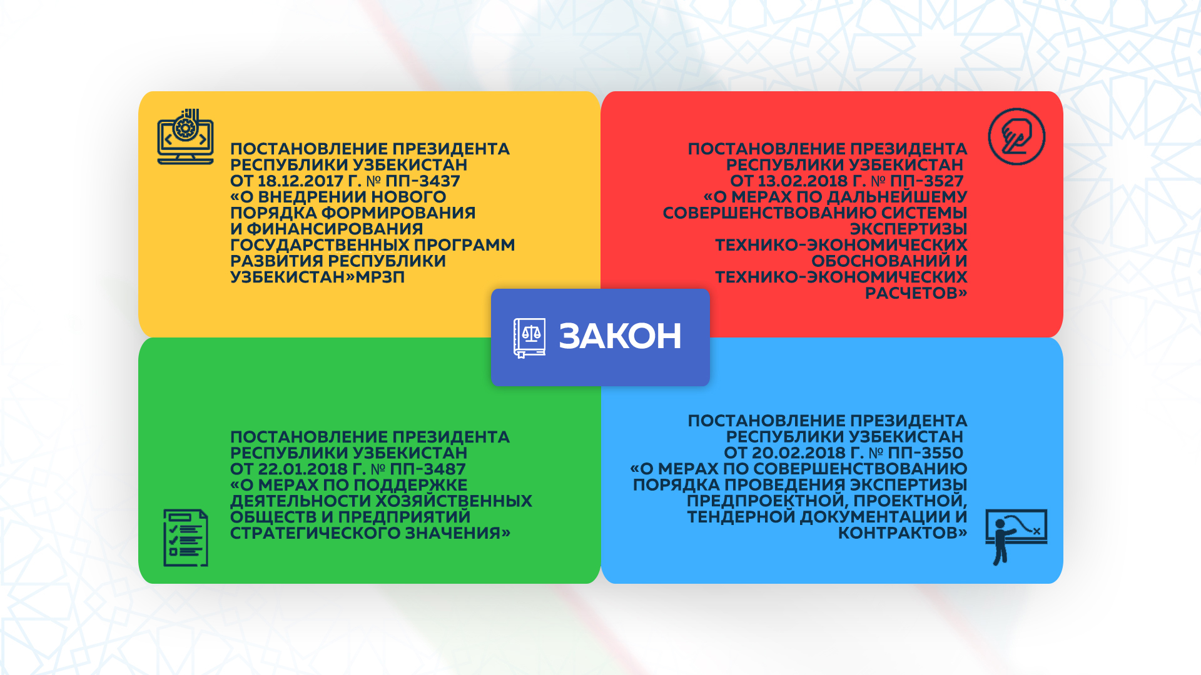
ЗАКОНОДАТЕЛЬСТВО
О ГОСУДАРСТВЕННЫХ ЗАКУПКАХ

Slide 7
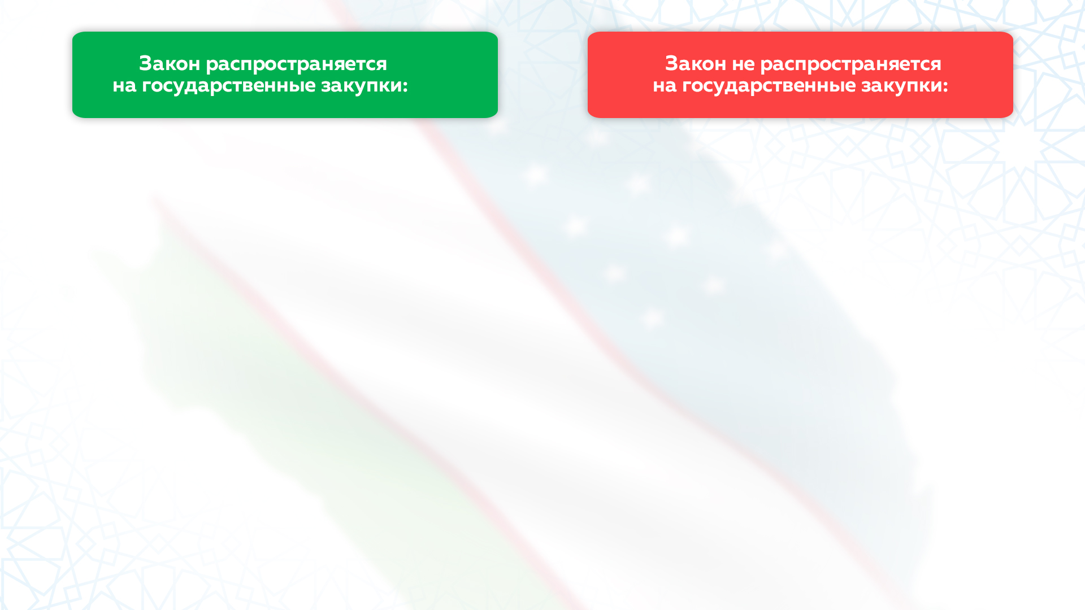
Оперативные закупки стратегических субъектов
Безопасность лиц (гос.защита)
Обороноспособность
Безопасность и поддержание внутреннего порядка
Государственные секреты
Гос.нужды при чрезвычайных ситуациях
МФИ: если процедуры стран-доноров или условия иностранных кредитов/грантов под гарантию Правительства отличаются.
Подготовка и проведение выборов:
Президента Республики Узбекистан
в Олий Мажлис
местные Кенгаши народных депутатов
референдумов и др.
При реализации госпрограмм развития, проектов, реализуемых
по решениям Президента
и Правительства
В хозяйственной деятельности государственных заказчиков
Финансируемые за счет средств бюджета и государственных целевых фондов, иностранных кредитов
и грантов, привлекаемых под гарантию Республики Узбекистан

Slide 8
Если да, то закупка государственная…
СУБЪЕКТ: КТО ПОКУПАЕТ?
Государственный орган
Бюджетная организация
Получатель бюджетных средств
Государственный целевой фонд
Государственное предприятие
Юридическое лицо с долей Государства 50%+
Юридическое лицо с долей юридического лица, в уставном капитале которого доля Государства 50%+
ЦЕЛЬ: ДЛЯ ЧЕГО ПОКУПАЕТ?
Проект, предусмотренный актами Президента или Правительственными решениями
Государственные программы развития
СРЕДСТВА: ИСТОЧНИК ФИНАНСИРОВАНИЯ?
Бюджеты бюджетной системы
Государственные целевые фонды
Иностранные гранты, займы, кредиты, привлекаемые под гарантию Республики Узбекистан

Slide 9
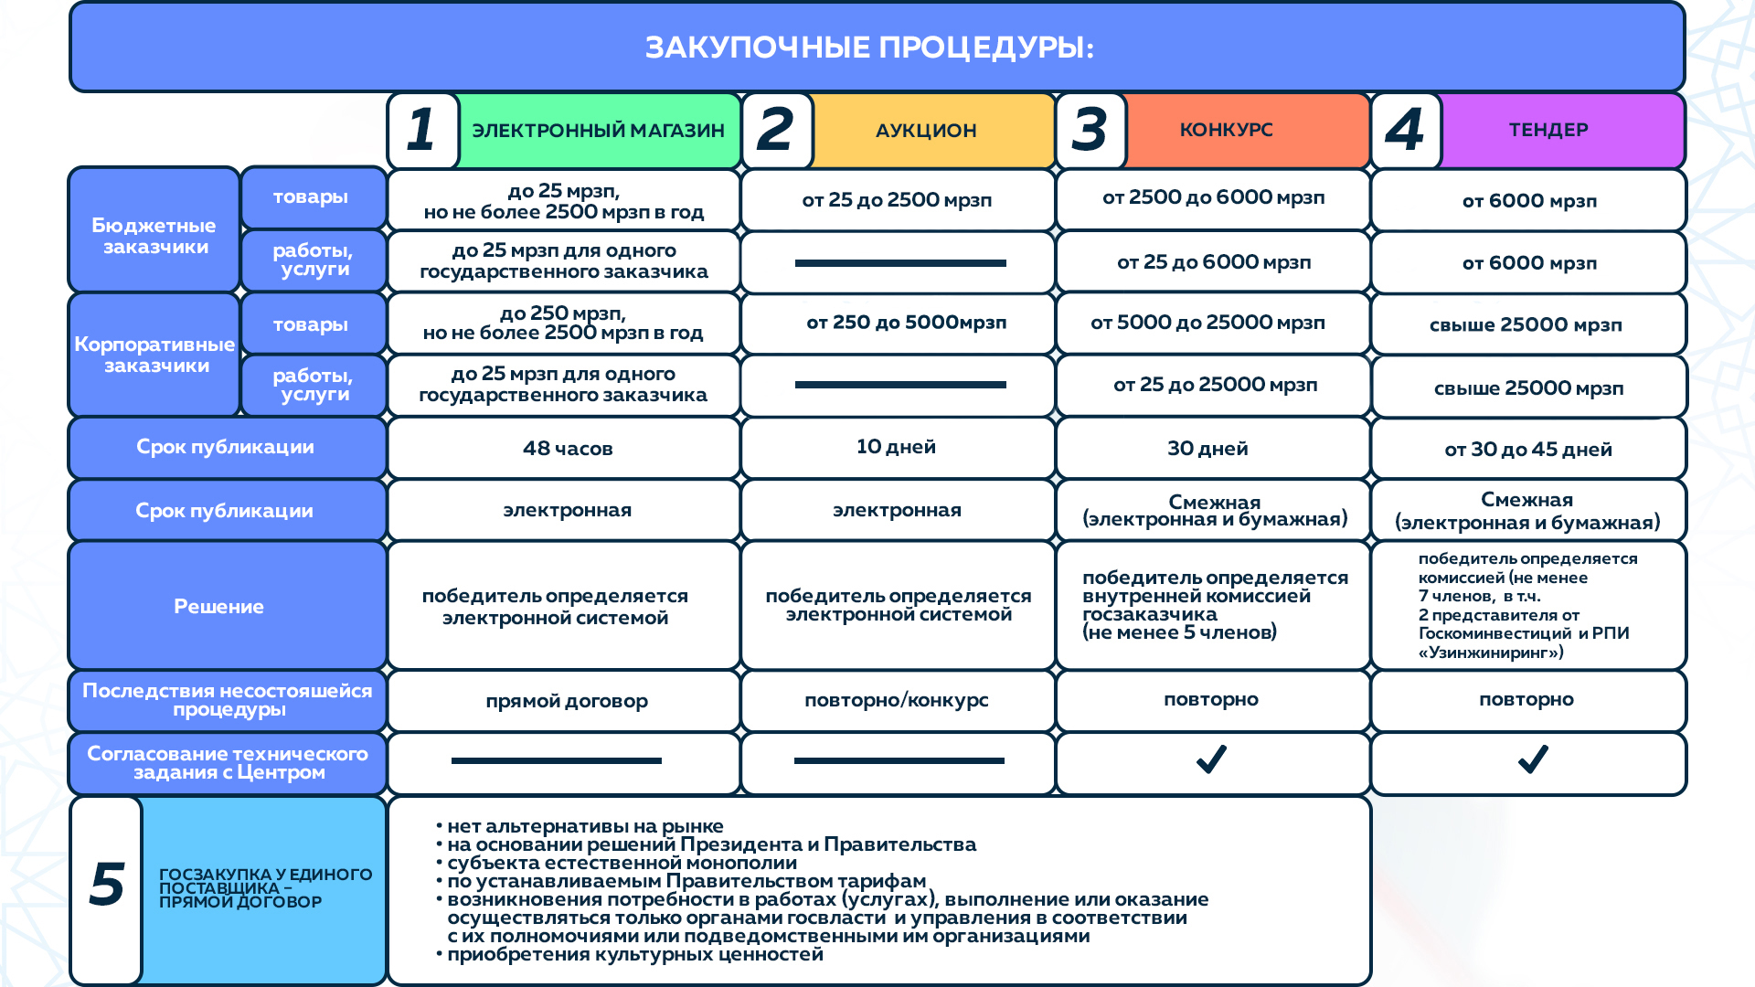

Slide 10
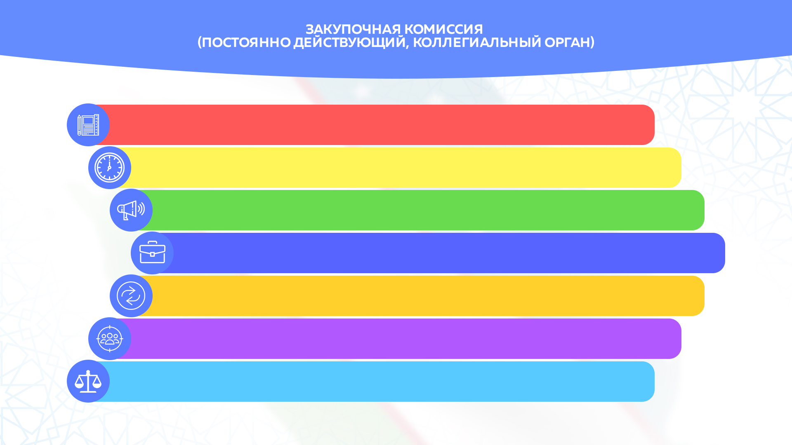
согласовывает конкурсную (тендерную) документацию
устанавливает сроки приема предложений
устанавливает процедуры вскрытия предложений
устанавливает критерии оценки предложений
устанавливает порядок внесения, величину и форму обеспечения предложения
проводит вскрытие предложений участников закупочных процедур
проводит квалификационный отбор, если он предусмотрен условиями конкурсной (тендерной) документации

Slide 11
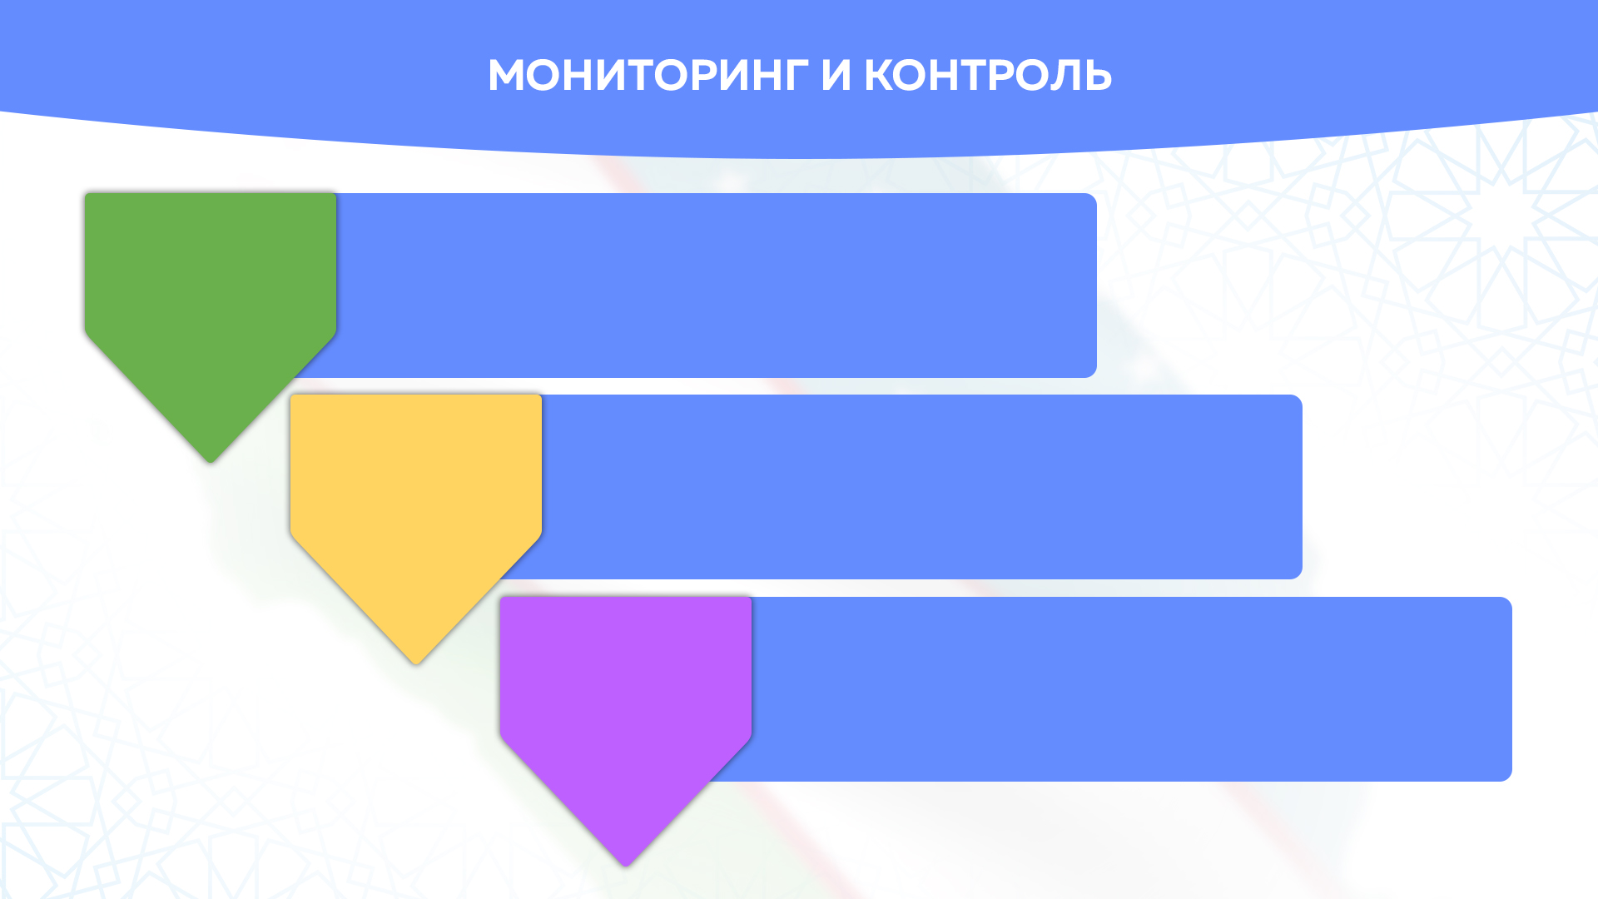
  Счетная палата
  Генеральная прокуратура
  Национальное агентство проектного управления
  Министерство финансов и другие уполномоченные органы
Государственный контроль
  граждане Республики Узбекистан
  органы самоуправления граждан
  негосударственные некоммерческие организации
  средства массовой информации
Общественный контроль
    устанавливает запрет на незаконные действия, решения или исполнение незаконных процедур госзаказчиком;
    частично или полностью отменяет незаконные решения.
Комиссия
по рассмотрению жалоб

Slide 12
Национальное агентство проектного управления
при Президенте Республики Узбекистан
Контакты НАПУ
Email:
Контакты:
Tел: +99871 238-51-51
Email: info@napm.uz
Website: https://napm.uz

